Slide 1
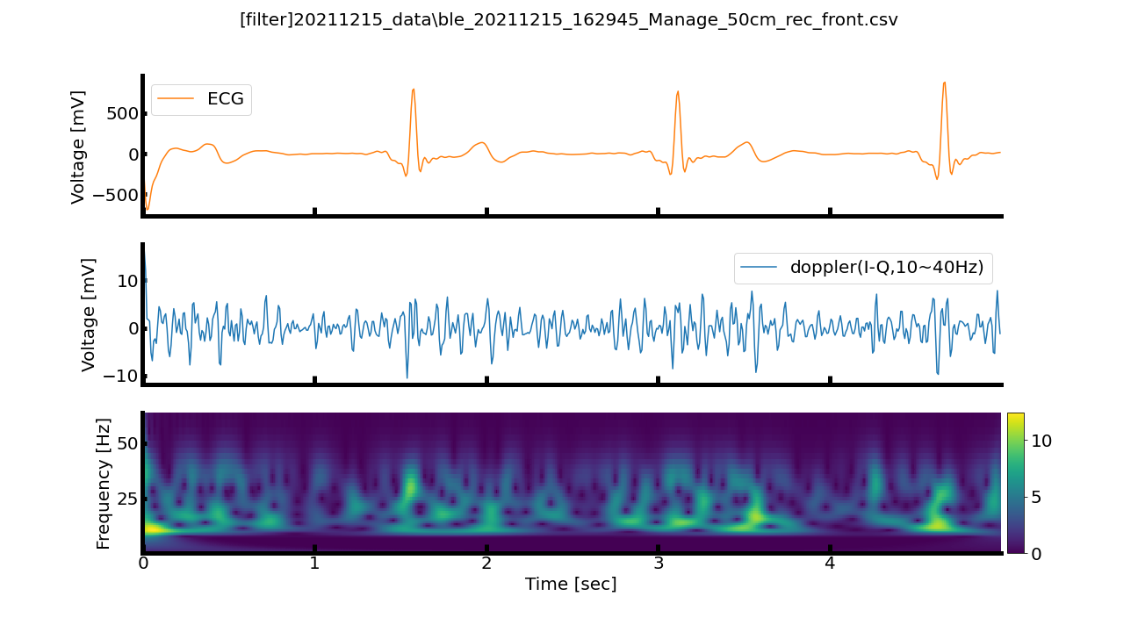
.\20211215_data\ble_20211215_162945_Manage_50cm_rec_front_filtered.png

Slide 2
.\20211215_data\ble_20211215_162945_Manage_50cm_rec_front_sma5.png

Slide 3
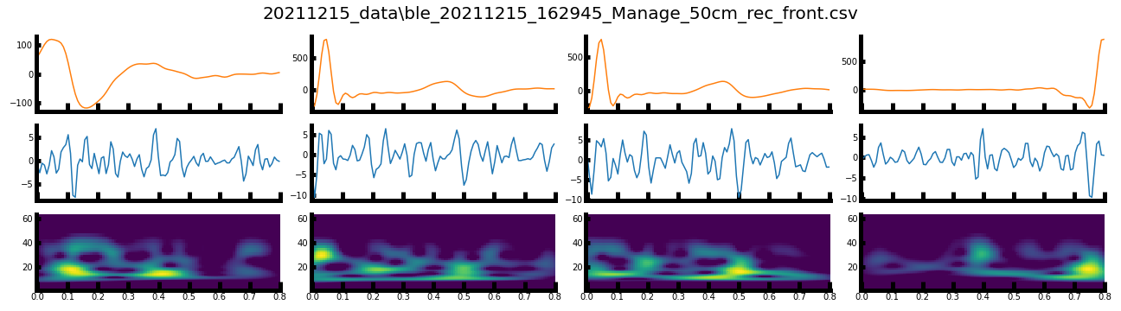
.\20211215_data\ble_20211215_162945_Manage_50cm_rec_front_split.png

Slide 4
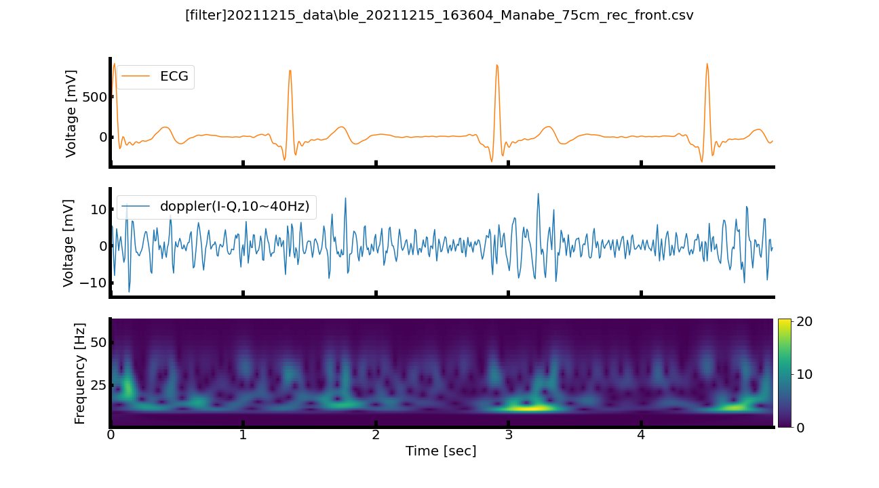
.\20211215_data\ble_20211215_163604_Manabe_75cm_rec_front_filtered.png

Slide 5
.\20211215_data\ble_20211215_163604_Manabe_75cm_rec_front_sma5.png

Slide 6
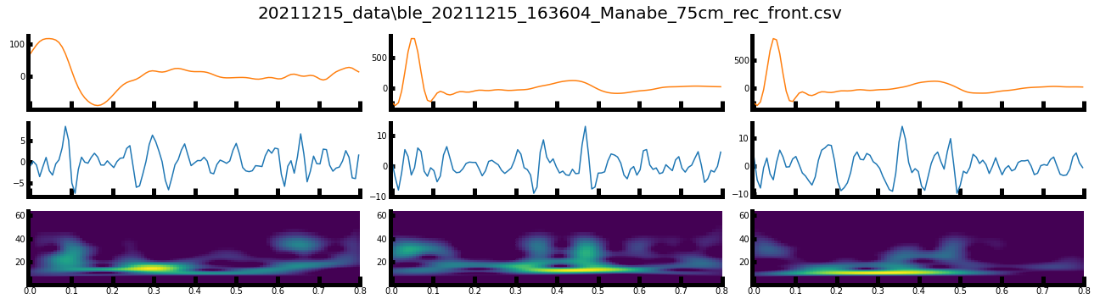
.\20211215_data\ble_20211215_163604_Manabe_75cm_rec_front_split.png

Slide 7
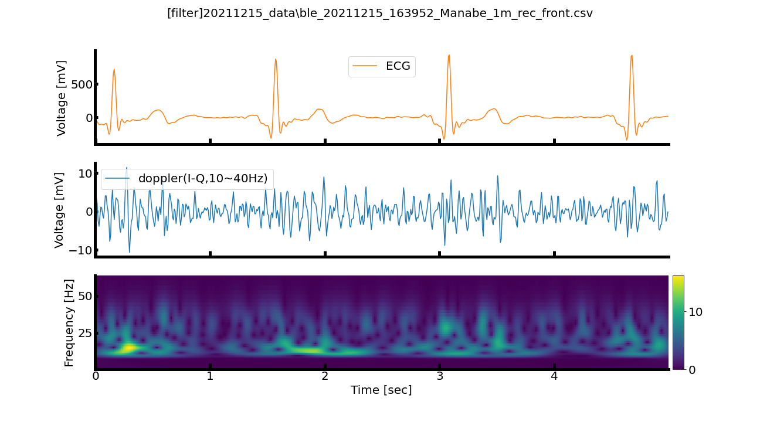
.\20211215_data\ble_20211215_163952_Manabe_1m_rec_front_filtered.png

Slide 8
.\20211215_data\ble_20211215_163952_Manabe_1m_rec_front_sma5.png

Slide 9
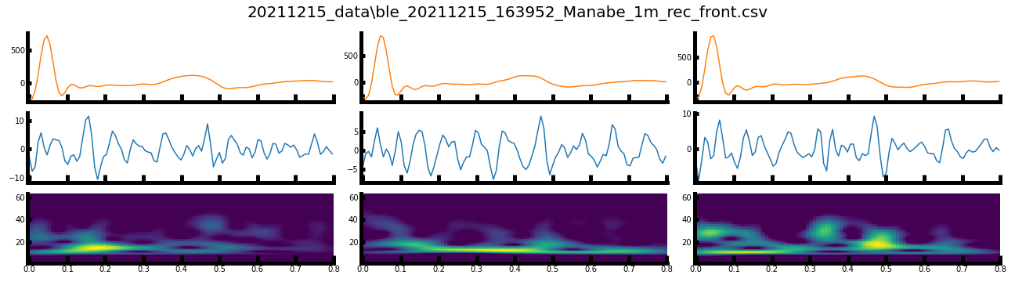
.\20211215_data\ble_20211215_163952_Manabe_1m_rec_front_split.png

Slide 10
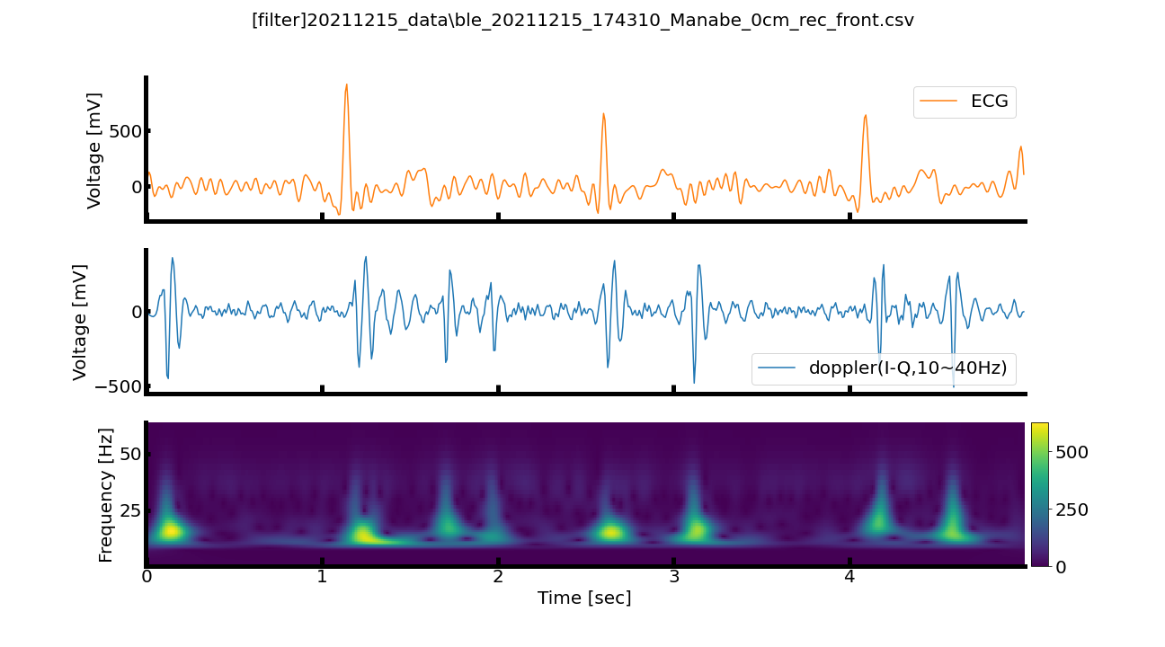
.\20211215_data\ble_20211215_174310_Manabe_0cm_rec_front_filtered.png

Slide 11
.\20211215_data\ble_20211215_174310_Manabe_0cm_rec_front_sma5.png

Slide 12
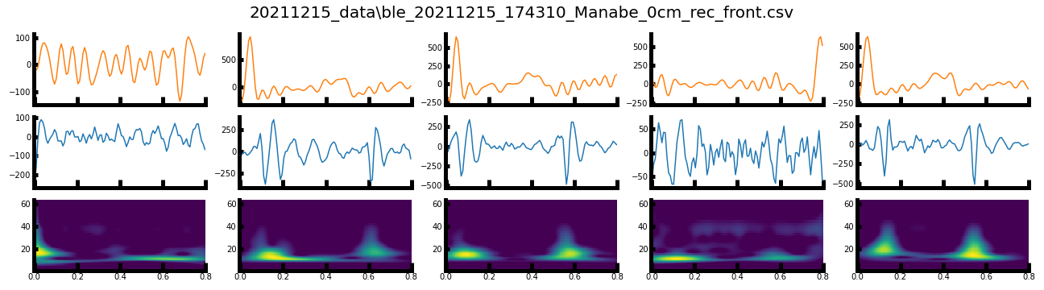
.\20211215_data\ble_20211215_174310_Manabe_0cm_rec_front_split.png

Slide 13
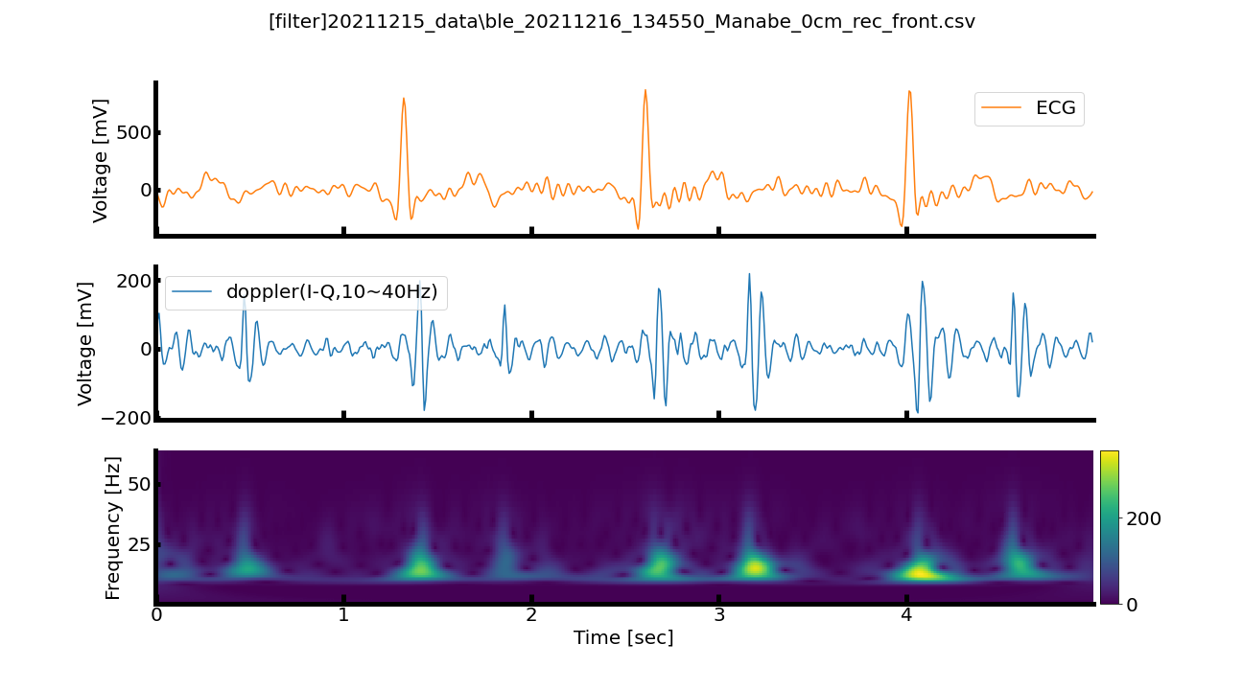
.\20211215_data\ble_20211216_134550_Manabe_0cm_rec_front_filtered.png

Slide 14
.\20211215_data\ble_20211216_134550_Manabe_0cm_rec_front_sma5.png

Slide 15
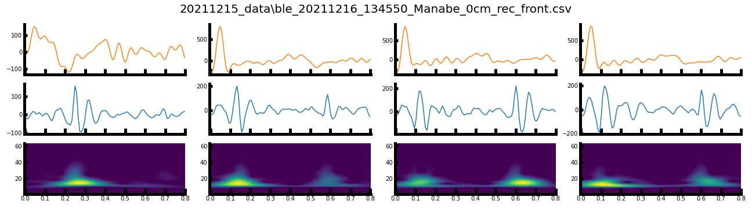
.\20211215_data\ble_20211216_134550_Manabe_0cm_rec_front_split.png

Slide 16
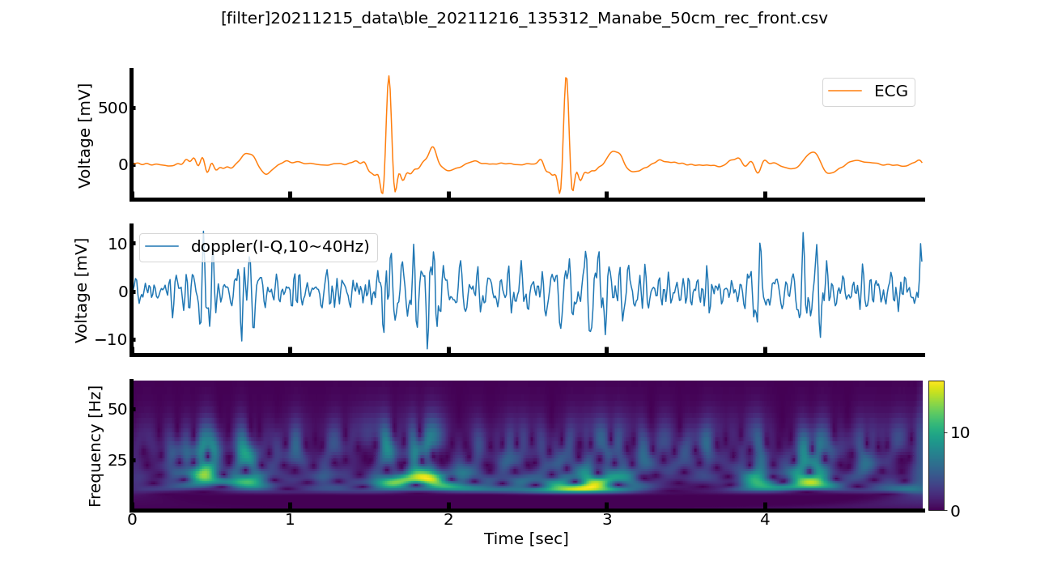
.\20211215_data\ble_20211216_135312_Manabe_50cm_rec_front_filtered.png

Slide 17
.\20211215_data\ble_20211216_135312_Manabe_50cm_rec_front_sma5.png

Slide 18
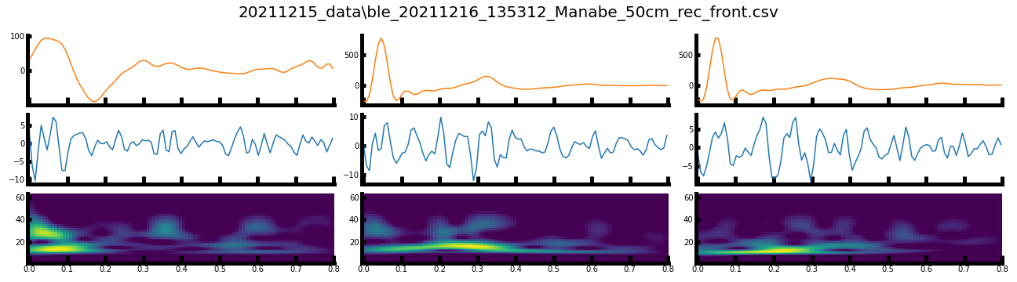
.\20211215_data\ble_20211216_135312_Manabe_50cm_rec_front_split.png

Slide 19
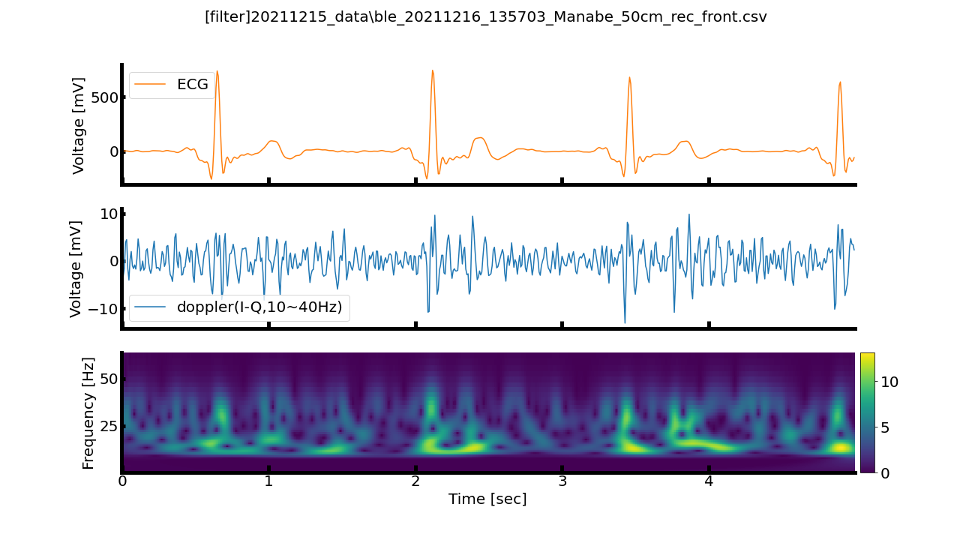
.\20211215_data\ble_20211216_135703_Manabe_50cm_rec_front_filtered.png

Slide 20
.\20211215_data\ble_20211216_135703_Manabe_50cm_rec_front_sma5.png

Slide 21
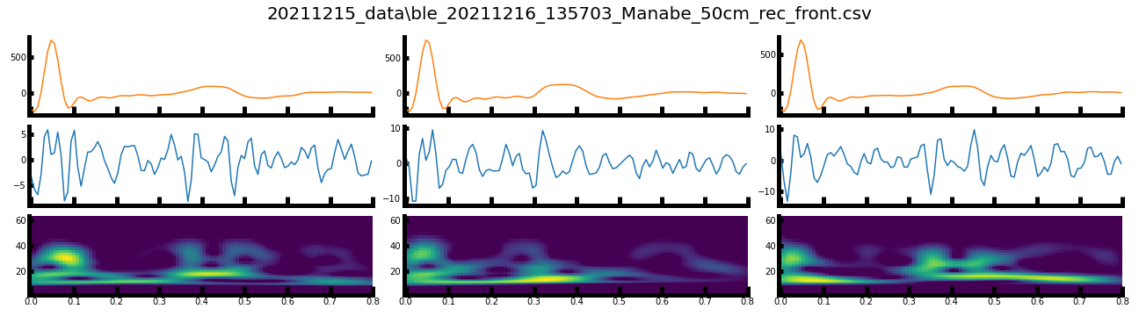
.\20211215_data\ble_20211216_135703_Manabe_50cm_rec_front_split.png

Slide 22
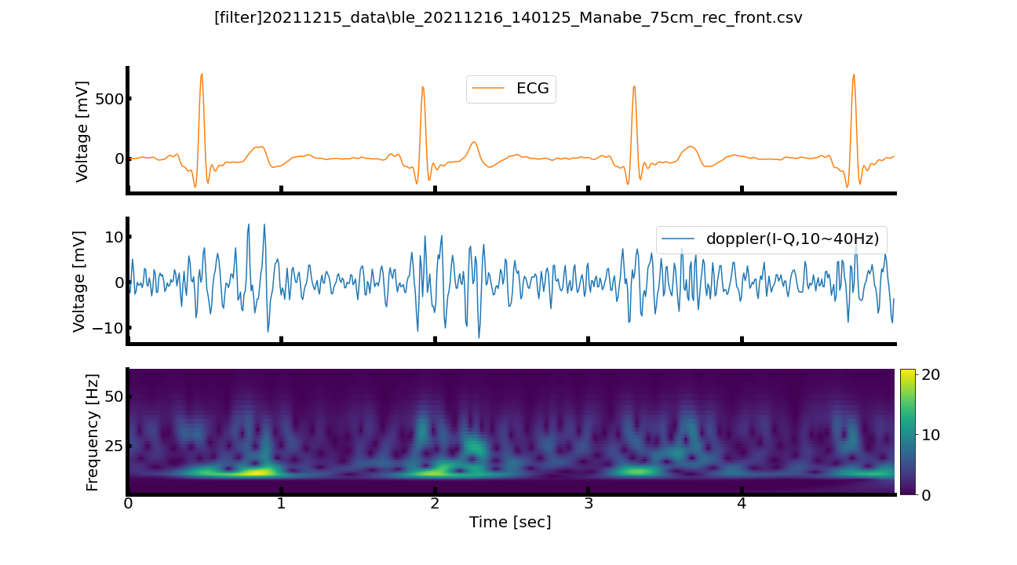
.\20211215_data\ble_20211216_140125_Manabe_75cm_rec_front_filtered.png

Slide 23
.\20211215_data\ble_20211216_140125_Manabe_75cm_rec_front_sma5.png

Slide 24
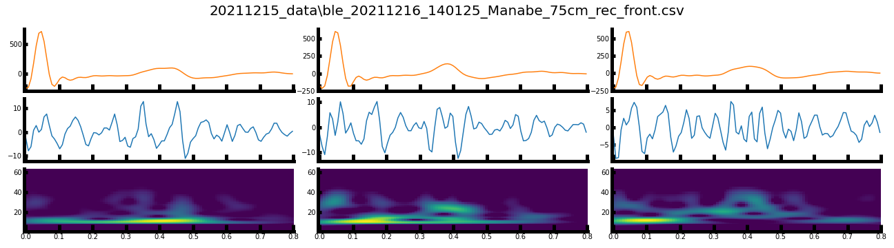
.\20211215_data\ble_20211216_140125_Manabe_75cm_rec_front_split.png

Slide 25
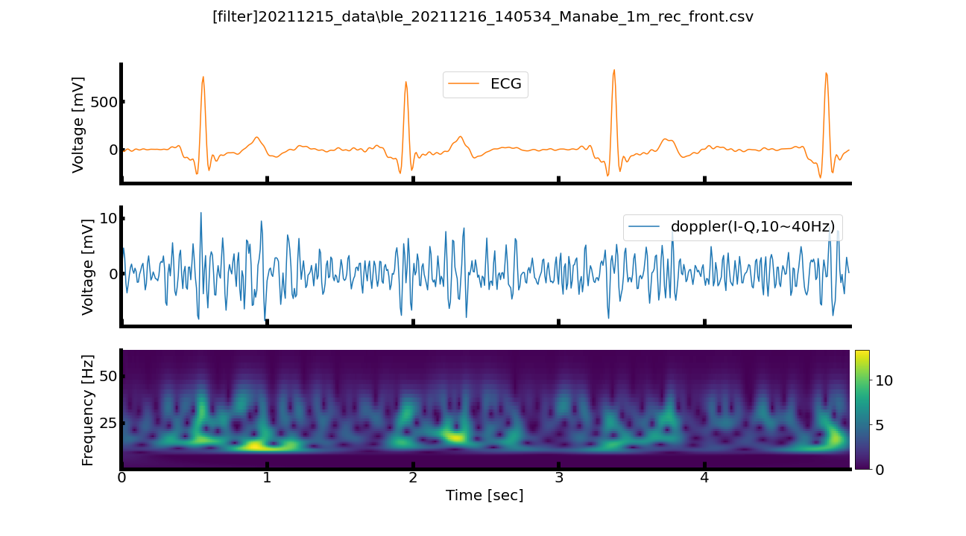
.\20211215_data\ble_20211216_140534_Manabe_1m_rec_front_filtered.png

Slide 26
.\20211215_data\ble_20211216_140534_Manabe_1m_rec_front_sma5.png

Slide 27
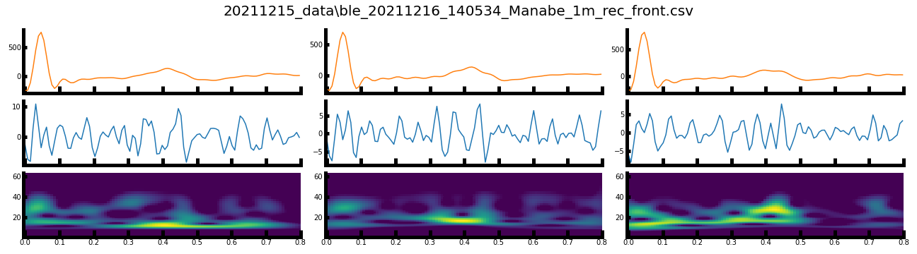
.\20211215_data\ble_20211216_140534_Manabe_1m_rec_front_split.png

